Slide 1


Z czym to się je?

Slide 2





Założenia
programowania
Nauka poprzez zabawę
robotyki
profesjonalny
zespół
przyjazna atmosfera
różnorodna tematyka
zajęcia są nieodpłatne

Slide 3







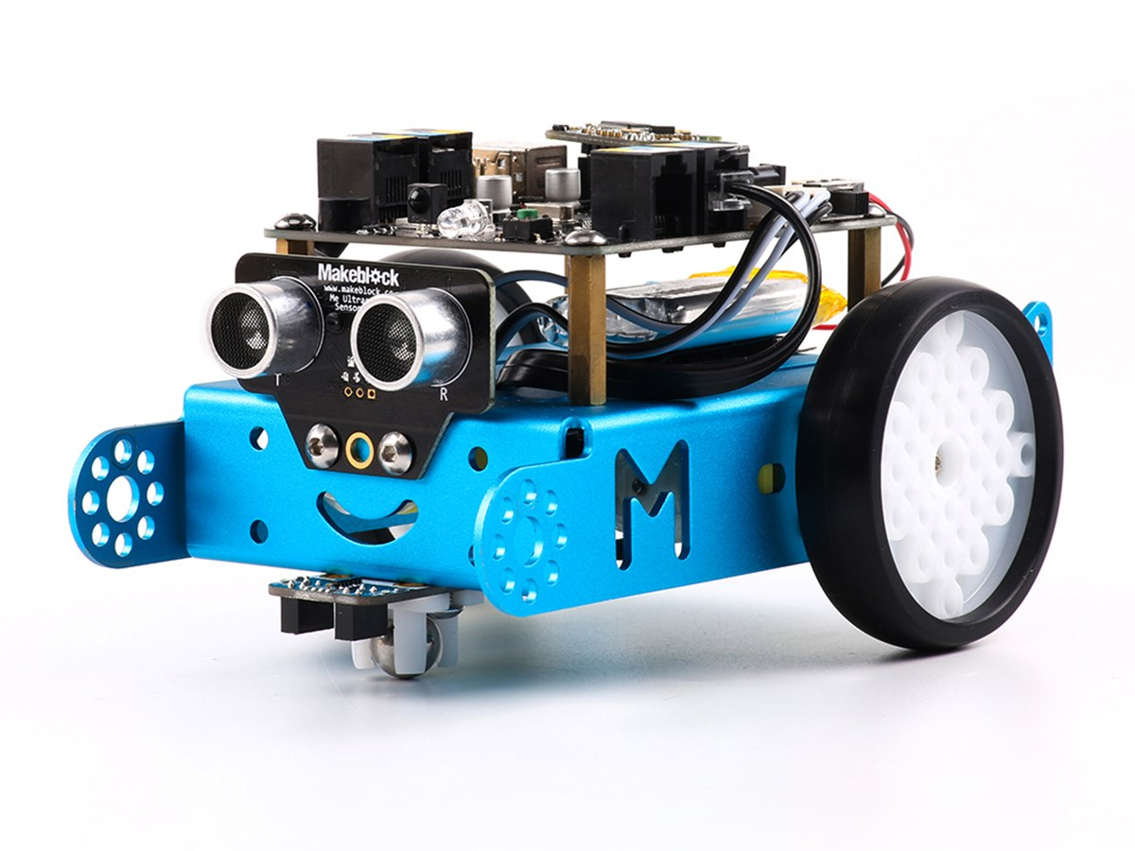
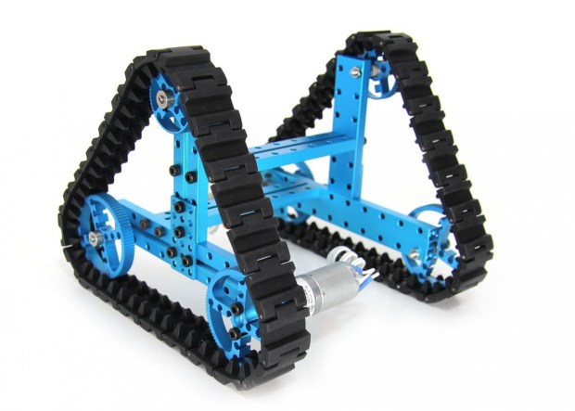
Co i gdzie robimy
RoboGames
Szkoła
Szpital
Dom Dziecka
Biblioteka
Konferencje
Cap

Slide 4

Współpraca

Slide 5
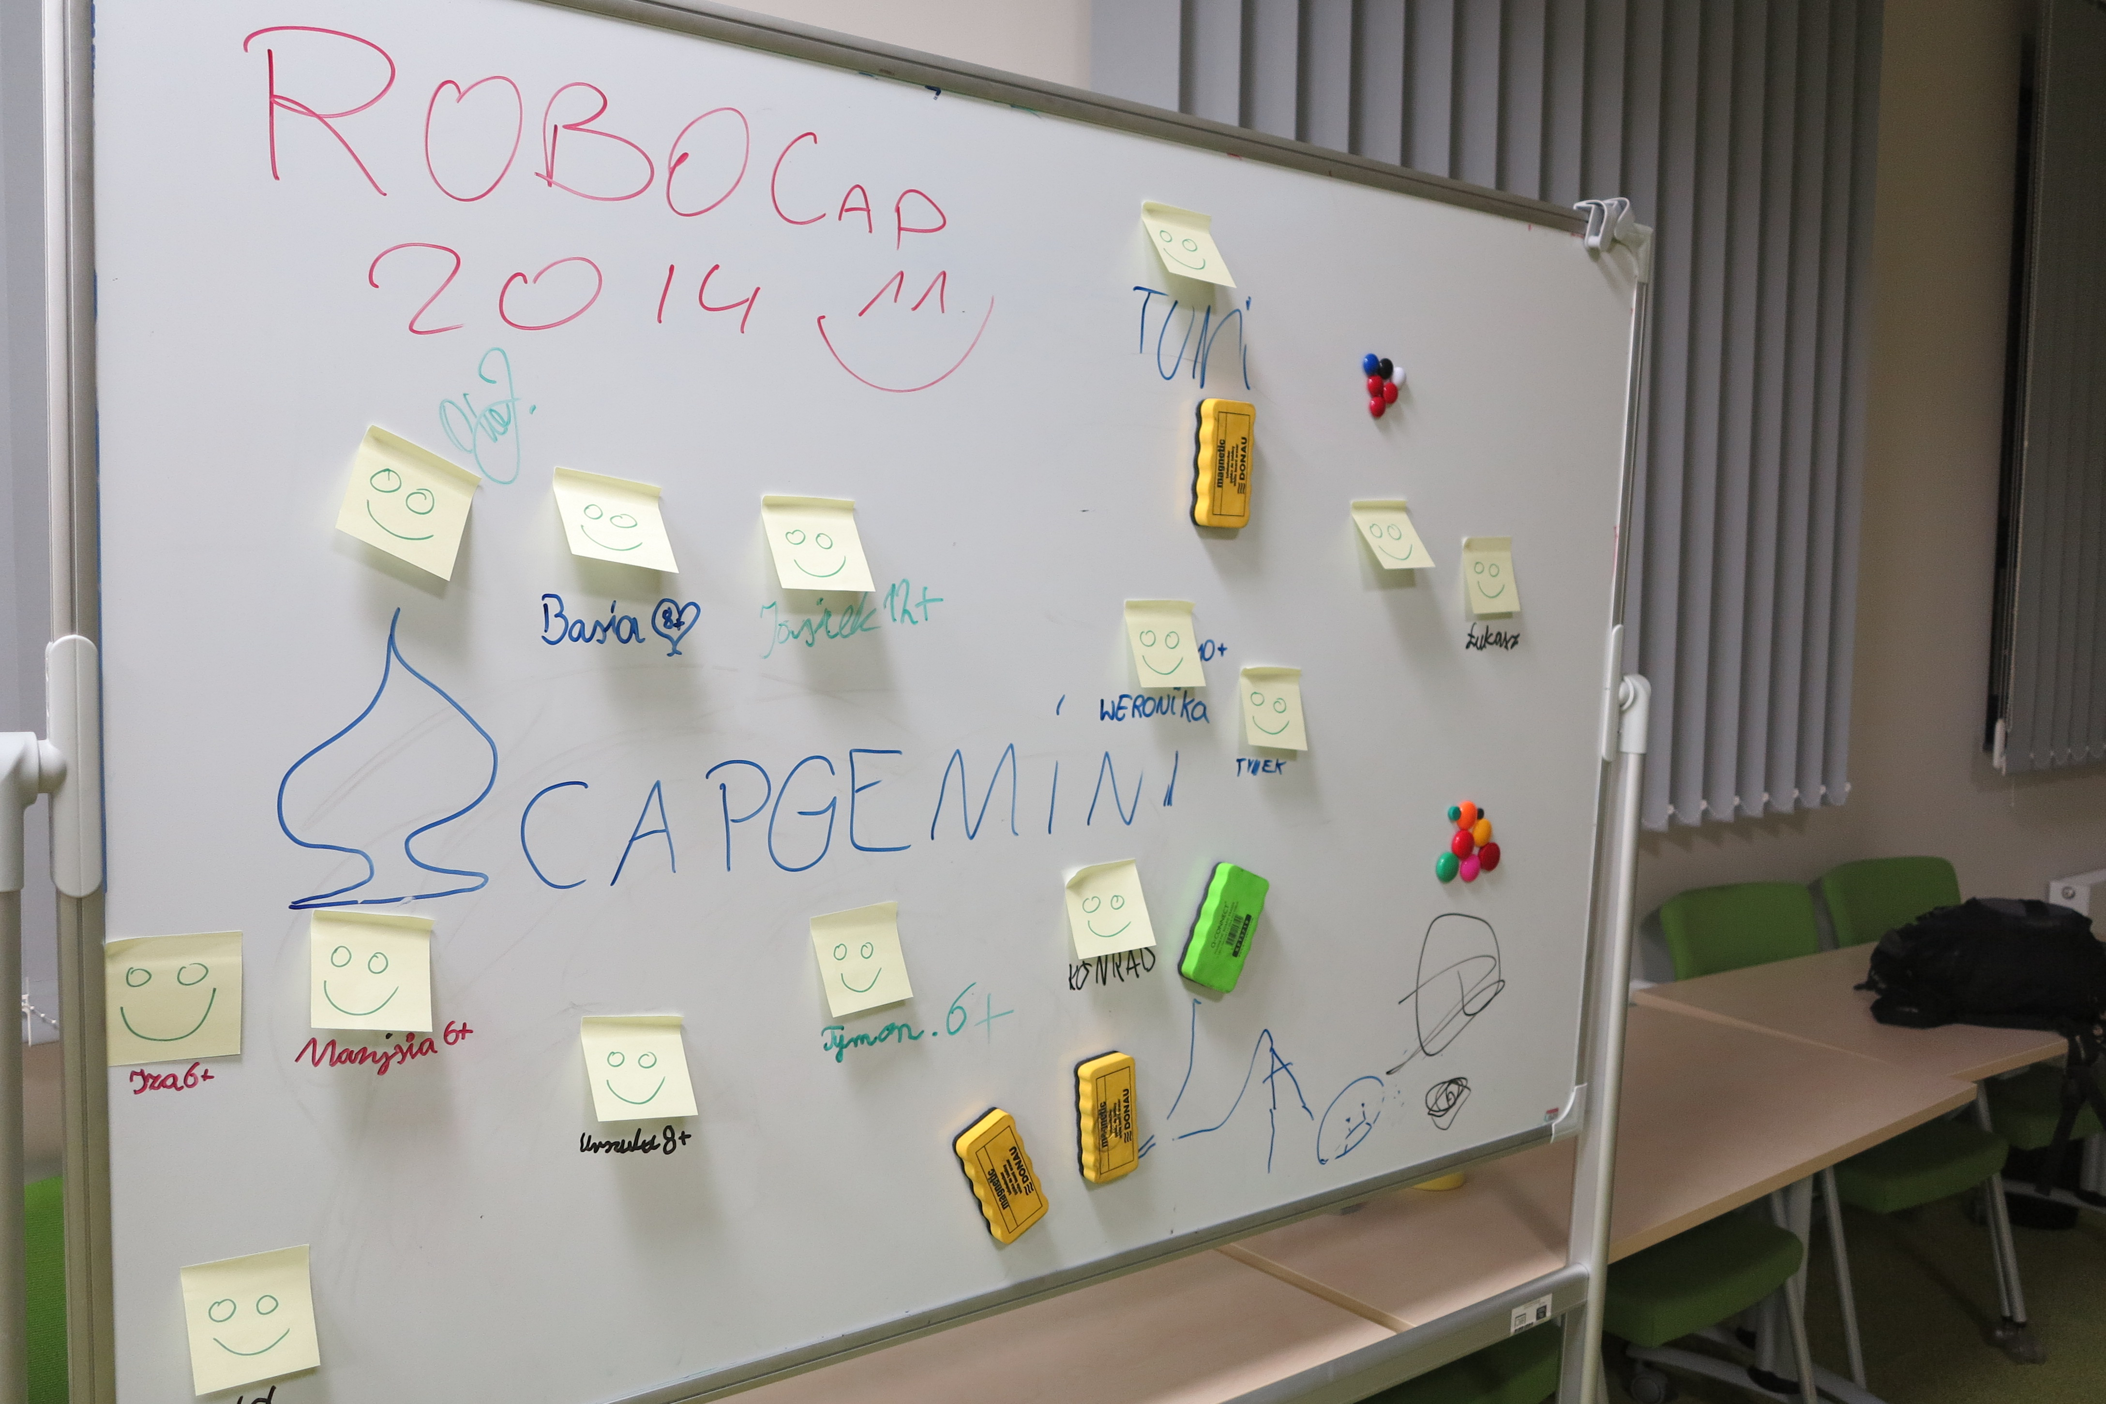
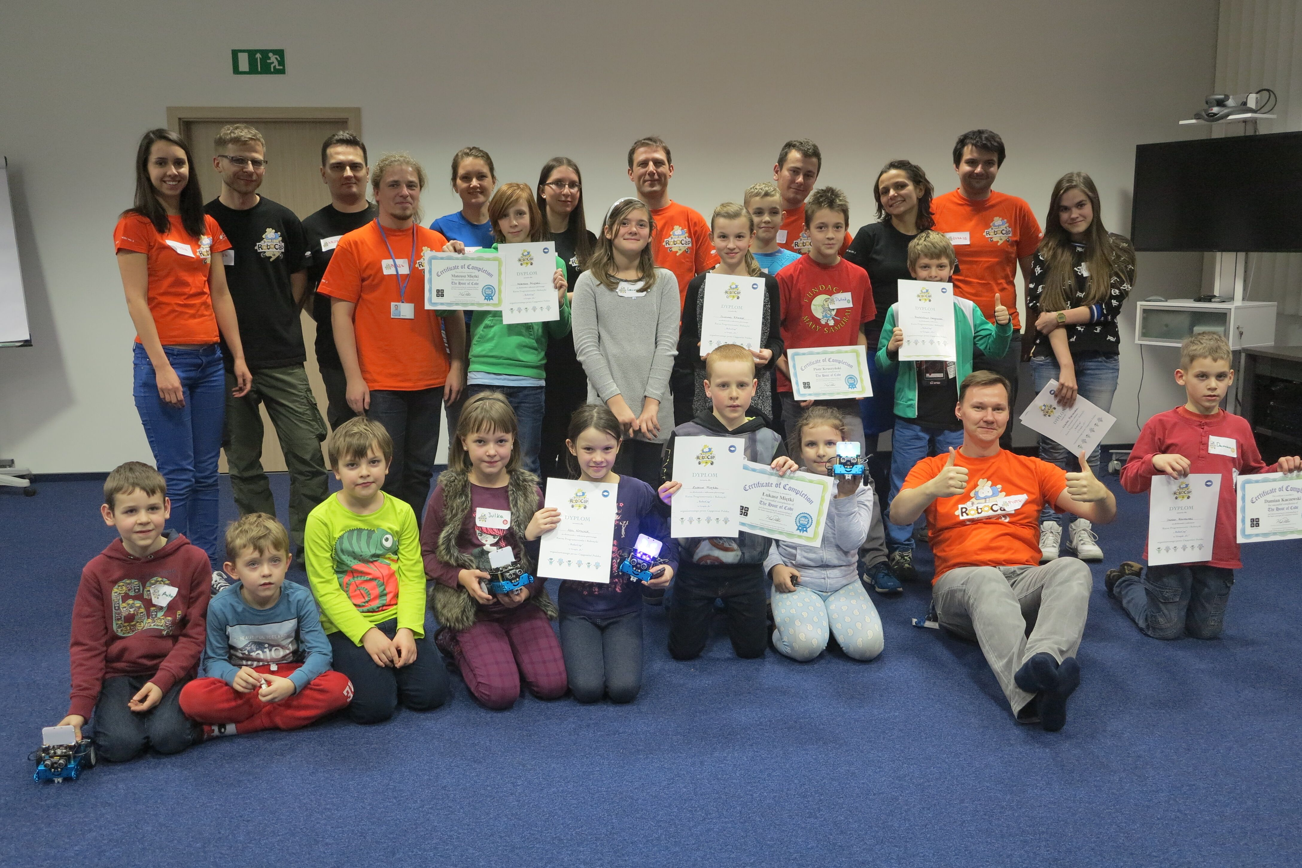
Co z tego mamy?
Feedback
Team

Slide 6
Kot też może?
PEWNO!!! ☺
→ www.robocap.pl ←

